Slide 1
PYTHON
2019.11.14

Slide 2

Python
交互式编程
解释型语言
移植性好
广泛的标准库
易于阅读
易读型语言
易于维护
易于学习
胶水型语言
吉多·范罗苏姆(Guido van Rossum)
在1991年发布第一版Python
名字来源于电视喜剧《蒙提·派森的飞行马戏团》
扩展性好
学习python要善用网络

Slide 3
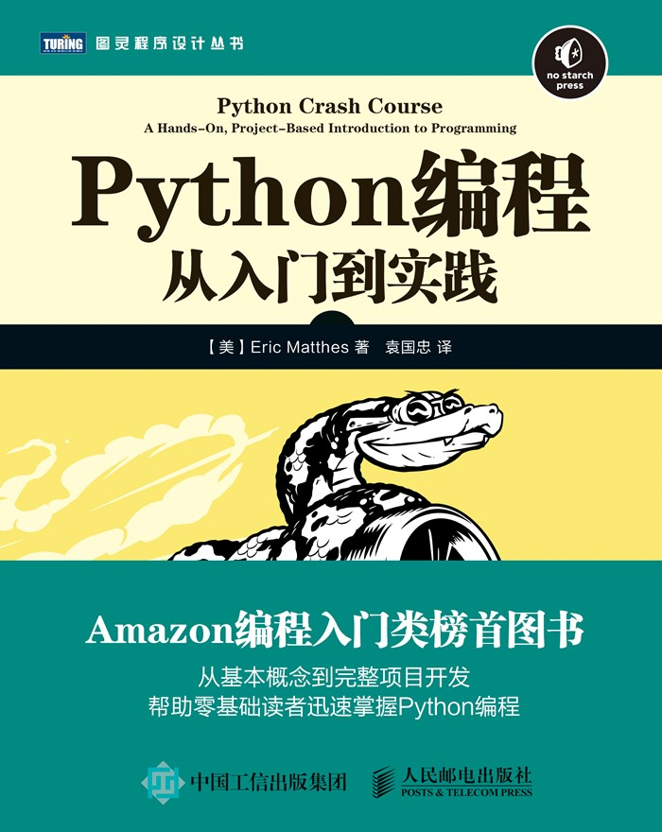
Python
https://docs.python.org/3/
https://www.runoob.com/python/python3-tutorial.html
搜索引擎

Slide 4
Python 安装
安装Anaconda（Python的一个发行版本，推荐）
或
在官网（https://www.python.org/）下载安装原版，然后用python自带的pip install命令安装需要的第三方库

Slide 5
编程环境
交互式命令行
IDE或文本编辑器
Python shell
Ipython
Jupyter QtConsole
Jupyter Notebook
PyCharm
Spyder
Vim
/VsCode/Atom/Sublime/
Visual Studio

Slide 6
编程环境-推荐搭建
windows
linux图形界面
linux命令行
Mac OS
安装Anaconda
安装Anaconda
安装Anaconda
安装VS code
调试vim
VS code ? PyCharm?

Slide 7
变量
变量名
把这个字符串赋值给变量
2.2.1 变量名的命名规则和注意事项
1_a
a_1
message = “Hello Python World”
print(message)
打印变量
不需要声明变量类型，可以任意改变类型
print可以不用格式化输出（自动调用内建方法变成字符串后输出）
一行一个命令不用分号结束

Slide 8
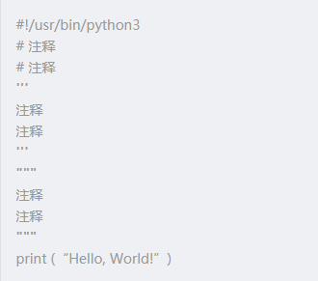
基本语法规则
标识名可以用字母、数字和下划线
标识名开头不能用数字
区分大小写
内建标识不可用于变量、函数
源码文件默认用UTF-8格式
单行注释以#开头
多行注释用’’’或”””在上下包围
使用缩进来区分代码块
a=0
b=0
for i in range(10):
a+=1
b+=1

Slide 9
对象
面向过程：数据+函数
char *s=“abc”;
strlen(s);
面向对象：对象 包含 属性+方法
object s{
atri=“abc”
method strlen()
}
s.strlen()
name = “ada lovelace”
print(name.title())
属性是描述对象的数据
方法是对所在对象数据进行操作的函数
title()是一个实例对象（Instant Object）的方法（method）
面向对象编程方式可读性更好，修改需求方便，但是可控性差，程序结构复杂
Python是面向对象编程，但是它也可以采用面向过程形式

Slide 10
把大象放进冰箱
面向过程：
打开冰箱门（）
把大象放进冰箱（）
关上冰箱门（）
把狮子放进冰箱？
把大象放进冰箱并且温度调到-5度？
面向对象：
冰箱
冰箱.开门()
冰箱.关门()
冰箱.收纳一只动物(大象)
冰箱.放出一只动物(大象)
冰箱.调节温度(-5°)
冰箱.查找(大象)
大象
大象.吃()
大象.跑()
大象.进容器(冰箱)？

Slide 11
字符串
name = “ada lovelace”
print(name.title())
# name = ‘ada lovelace’
查看说明文档 https://docs.python.org/3/
print(“ada lovelace”.title())
nametitle = “ada lovelace”.title()
善用IDE补全和提示
print(name.lower())
print(name.rstrip())
把字符串都转化为小写
删除字符串最后的回车
name.split()
学会看错误提示
Google / Baidu / Bing

Slide 12
字符串，数字，类型转换
“al”+”bc” =“albc”
“al”*4 =“alalalal”
大部分数字运算和C一样
3//2
10**6
str(15)
python
3/2
pow(10，6)
(float)15
C
python默认都按照浮点数运算
乘方算符**，优先级最高
(str)(15)
类型转换是内置函数

Slide 13
内置函数
 |  | 内置函数
abs() | delattr() | hash() | memoryview() | set()
all() | dict() | help() | min() | setattr()
any() | dir() | hex() | next() | slice()
ascii() | divmod() | id() | object() | sorted()
bin() | enumerate() | input() | oct() | staticmethod()
bool() | eval() | int() | open() | str()
breakpoint() | exec() | isinstance() | ord() | sum()
bytearray() | filter() | issubclass() | pow() | super()
bytes() | float() | iter() | print() | tuple()
callable() | format() | len() | property() | type()
chr() | frozenset() | list() | range() | vars()
classmethod() | getattr() | locals() | repr() | zip()
compile() | globals() | map() | reversed() | __import__()
complex() | hasattr() | max() | round()
https://docs.python.org/zh-cn/3.7/library/functions.html

Slide 14

字符串格式化：%方式
s = 123
t = “This is %d %s”%(1, s)
“%(name):-30.2f”%{‘name’:56.3}
“%-30.2f”%(56.3)
s = “apple”
s1 = “This is %d %s”
t = s1%(1, s)
控制符
+ - 0
格式符与C相同
“i am %(name)s, \
i am %(age)d years old, \
call me %(name)s”\
%{'age':26 , 'name':'jeck'}
控制符
+ 右对齐:正数前加正号，负数前加负号；
- 左对齐:正数前无符号，负数前加负号；
空格 右对齐:正数前加空格，负数前加负号；
0 右对齐:正数前无符号，负数前加负号；用0填充空白处
格式符
c, o, x, d, e, E, f, F, g, G, %
s 获取传入对象的__str__方法的返回值，并将其格式化到指定位置
r 获取传入对象的__repr__方法的返回值，并将其格式化到指定位置

Slide 15

字符串格式化
“My name is {}, my age is {}”.format(‘Jack’, 12)
"{0:-^30.2f}".format(56.3)
指示位
填充符
< 靠左对齐
^ 居中
> 靠右对齐
= 靠右对齐，符号在最左侧
格式，与C相同
“{0} of {1} blah {2} blah {0}”.format(‘a’, ‘b’, 7.2)
"--{name:*^10s}-- =={age:<10.2f}==".format(name='Jeck',age=26.457)

Slide 16
输入输出
print(*objects, sep=‘ ’, end=‘\n’, file=sys.stdout, flush=Flase)
s = “123”
a = 7
print(a, b)
print(a, sep=‘**’, end=‘; ’)
input(“提示语:”) 读取一行，不包括回车符
input(“请输入名字：”)

Slide 17
列表（list）
motor=[‘honda’, ’Yamaha’, ’Suzuki’]
方括号包围表示列表结构
print(motor[n])
#打印列表的第个元素
print(motor[-n])
#打印列表倒数第n个元素
列表中的元素可以是任何类型的数据，可以混合
motor[2]=‘ducati’
#修改列表中的第3个元素
motor.append(‘ducati’)
#在末尾添加一个元素
motor.insert(1, ‘ducati’)
#在列表的第1个元素位置插入新元素
bikesold = motor.pop(n)
#弹出第n个元素，没有参数则弹出最后一个
motor.remove(‘ducati’)
#删除第一个符合的元素
del motor[0] #删除第一个元素
练习3.2, 3.3的内容

Slide 18
列表切片与复制
motor[start:end]
把列表的的从start开始到end前的元素取出，
返回的列表即原列表的切片
a=[1,2,3,4,5,6,7,8]
b=a
c=a[:]
a[4]=‘I’
print(a)
print(b)
print(c)
start 省略表示从列表开头开始切片
end 省略表示取到最后一个元素
start, end可以为负数，表示从末尾开始倒数，必须为整数
切片是一个新列表

Slide 19
列表（list）II
motor=[‘honda’, ’Yamaha’, ’Suzuki’]
len(motor)
#返回列表长度
motor + [‘Toyota’, ‘Nissan’]
#两个数组拼接
motor*4
#数组复制4次后拼接
’Fort’ in motor
#判断’Fort’是否在motor列表中
motor.remove(‘ducati’)
#删除第一个符合的元素
list.count(obj)
list.extend(seq)
list.sort()
list.reverse()
list.copy()
list.index(obj)
专用于数字列表
min(list)
max(list)
sum(list)
自行测试以上内容

Slide 20
元组(Tuple)
元组就是不可变的列表
圆括号包围表示元组结构
dimensions=(200,50)
除了修改内容的操作，别的列表操作都可用于元组
dimensions[0]
len(dimensions)
for i in dimensions:
print(i)

Slide 21
字典(dictionary)
字典是采用关键字作为索引的数据列表
alien_0={‘color’:’green’, ‘points’:5}
alien_0[‘color’]=‘blue’
大括号包围，有键-值对，表示字典结构
键
值
如果没有’color’这个键，则添加新的一个新的键-值对’color’:’blue’进字典
如果有’color’这个键，则吧’color’的值改为’blue’
print(alien_0[‘color’])
关键字也可以是数字
字典中数值的使用与列表相同，只是把数字索引改为关键字索引
#删除键-值对
alien_0.pop(‘color’)
del alien_0[‘points’]

Slide 22
alien_0={‘color’:’green’, ‘points’:5}
alien_0.items()
\\列出所有键-值对
alien_0.keys()
\\列出所有键
alien_0.values()
\\列出所有值
字典没有排序的方法 alien_0.sort()
sorted(alien_0.keys())
list(alien_0.keys()).sort()
练习：在字典里找到某个值对应的键
字典(dictionary)
2019/11/13
高级算法语言和程序设计
22

Slide 23
集合(set)
集合是一个无序不重复元素集合
t ={‘Huawei’, ‘Oppo’, ‘Xiaomi’ }
s = {‘Huawei’, ‘Lenovo’, ‘Acer’}
仅大括号包围表示集合结构
t & s # t 和 s的并集
t | s # t 和 s的并集
t – s # 求差集（项在t中，但不在s中）
t ^ s # 对称差集（项在t或s中，但不同时在两者中）
t <= s # 测试t中的每个元素是否都在s中
t >= s # 测试s中的每个元素是否都在t中
t[0]
不可索引
for phone in t:
print(phone)
可以遍历
t.add(‘Vivo’) # 集合中添加一项
t.update([1,2,3]) # 集合中添加多项
t.remove(1) #集合中删除一项

Slide 24
类型转换
列表
list()
list
元组
tuple()
a=tuple({‘a’:1,‘b’:2})
将字典变为列表/元组/集合时，只取键值
集合
set()
set
字典
dict()
a=dict([[‘a’,1],[‘b’,2]])
变为字典时，输入必须时二维列表/元组
键值重复时只取最后一个
四种类型可以相互嵌套

Slide 25
控制语句 for循环
magicians = [‘alice’, ‘David’, ‘Carolina’]
for magician in magicians:
//一次读取列表magicians中的每个成员
//每次读出时把成员存入变量magician中
print(magician)
print(“I am”+magician)
//循环中的操作，打印magician
Python中的循环“计数”用的是列表
用缩进来表示层级 4.2节内容

Slide 26
range函数
range(start, stop, [step])生成一个等差数列
数列的第一个数字是start
相邻数字间的差值为step，
step>0递增，step<0递减，省略step时step=1
数列增长到stop前一个数字停止
start, stop, step都必须是整数
for i in range(0,10):
print(i)
for(int i=0;i<10;i++):
printf(“%d\n”,i);
l= [i**2 for i in range(1,11)]
\\常用的构建有一定规律数字列表的方法
range函数的返回值是一个迭代器，但是可以用类型转换变成列表

Slide 27
while循环
while 判断条件：
满足条件时运行的语句
continue
要注意的点都和C语言一样
break
prompt=“\rTell me sth, I will repeat:”
prompt+=“\n(Enter ‘quit’ to end the program)\n”
message = “”
while message !=‘quit’：
print(message)
message = input(prompt)

Slide 28
if 及条件判断
if 判断条件：
满足条件时运行的语句
elif 条件：
运行语句
else：
运行语句
条件判断中与C不同的地方
可以直接对字符串做<,>,=,!= >=,<=操作
&& => and,
|| => or
! => not
关键字in, 列表内是否存在某个元素/not in
有专门的布尔值True和False来表示判断结果
C 中 else if
用缩进来表示层级

Slide 29
函数
定义函数的关键字
具有默认值的参数
def func(para1, para2, para3=“default”)：
print(para1)
print(para2)
print(para3)
return para1+para2, para1+para3
通过缩进判断哪些语句是属于一个函数
可以返回多个值
实际是打包成一个元组返回
func(“a”, “b”)
func(para1=“a”, para2=“b”)
func(“a”, “b”, “c”)
func(para3=“c”, para2=“b”, para1=“a”)

Slide 30
函数参数传递
mutable(可变）数据类型：
列表，字典
指针传递
immutable(不可变）数据类型：
整数，浮点数，元组
值传递

Slide 31
函数中的可变参数
def func(para1, *para2)：
print(para1)
print(para2)
def func(para1, **para_dict)：
print(para1)
print(para_dict)
func(“a”, “b”, ”c”, ”d”)
func(“a”, para2=“b”, para3=”c”, para4=”d”)

Slide 32
类
class Dog()：
“““定义了一个类Dog”””
sound=[“wang”,”wu”] #类变量
tail=1
def __init__(self, para1, para2):
“““实例初始化”””
self.name=para1 #实例变量
self.age=para2
def sit(self):
“““一个方法，显示小狗坐下”””
print(self.name+”is sitting”)
self.__tickle()
def __tickle(self):#私有方法
print(‘tickling…’)
mydog=Dog(“will”,6)
\\创建了一个实例（对象）
mydog.name
\\调用了mydog这个对象里的name属性
mydog.sit()
\\调用了对象的方法
class Puppy(Dog)：
def __init__(self, para1, para2):
Dog.__init__(self, para1, para2)
self.face = ‘cute’
第9章

Slide 33
模块
AModule.py
def func1()
class ani()
def func2()
一个.py文件，既可以当做独立的脚本运行，又可以被其他的程序导入来使用其函数和类定义
import Amodule
Amodule.func1()
Amodule.func1()
import Amodule.func1 as myfunc
myfunc()
from Amodule import func1 [as myfunc]
func1()
from Amodule import *
func1()
func2()

Slide 34
文件
fp=open(“text.txt”,”r”)
for line in fp:
print(line)
with open(“text.txt”,”r”) as fp:
for line in fp:
print(line)
“r” “w” “r+” “w+” “a” “b”
fp.read(n)
fp.seek(n, [whence=0])
fp.write(“写入的字符串”)
fp.readline(n)
fp.readlines(n)
fp.close()
二进制：n个字节
asic: n个字符
模式 | r | r+ | w | w+ | a | a+
读 | + | + |  | + |  | +
写 |  | + | + | + | + | +
创建 |  |  | + | + | + | +
覆盖 |  |  | + | +
指针在开始 | + | + | + | +
指针在结尾 |  |  |  |  | + | +

Slide 35
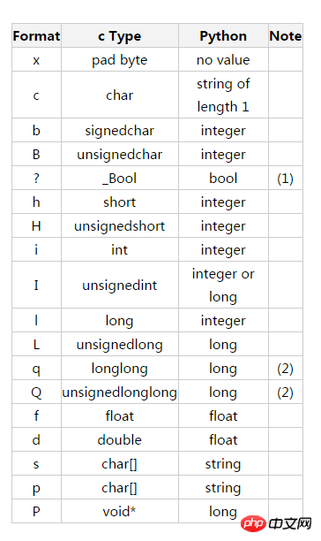
二进制数据
fp=open(filename,”rb”)
data = fp.read(4)
data
b'5\x9d\x82\xc3'
import struct
…
data_float = struct.unpack(“f”, data)[0]

Slide 36
二进制数据
import pickle
data1 = {'a': [1, 2.0, 3, 4+6j],
'b': ('string', u'Unicode string'),
'c': None}
fp=open(filename,”wb”)
pickle.dump(data1, fp)
fp=open(filename,”rb”)
data1=pickle.load(fp)

Slide 37
异常处理
try：
运行的语句
except 错误类型：
出现错误时的对应操作
else：
try语句块运行成功后对应操作

Slide 38
课后练习
用python写一个词频统计，要求读取一个文本文件，记录里面的所有单词并计数。然后输出词频统计到另一个文件
写一个学生数据记录程序：
运行软件后，读取本地数据库文件，不存在数据库文件则创建一个。
提示用户输入“学生姓名 年龄 性别 班级 学号”的信息，程序读取信息后存入文件，并等待下一个输入或结束指令
写一个学生数据整理程序：
运行软件后读取本地数据库文件，如果不存在给出提示。
显示学生信息列表
统计男生/女生人数，统计班级人数
把学生信息按照姓名顺序排序并重新保存 (.sort(key=func))
选做：遍历一个文件夹中的所有文件和子文件夹，打印出其中所有.txt文件的路径。（自行学习os.path和sys模块)

